Slide 1
Презентація про здобутки в культурі України
Автор: Ушатенко Єгор

Slide 2

Про що ця презентація
В цій презентації ми подивимось на українських письменників, художників, музикантів та традиції.

Slide 3
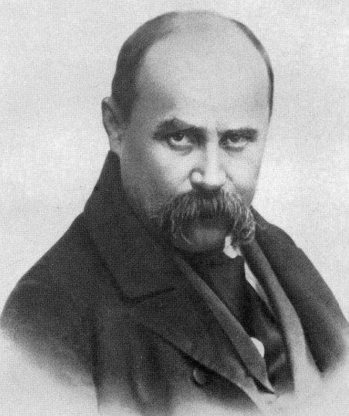
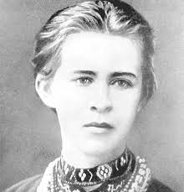
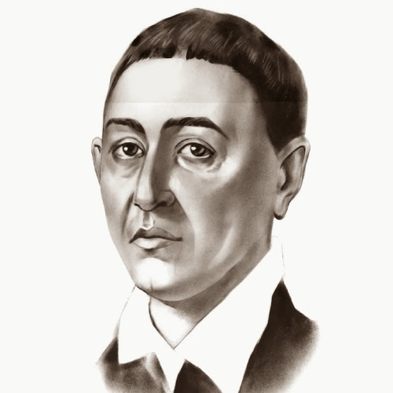
Українськи письменники
Тарас Шевченко - дуже відомий український письменник, який створив багато книг.
Леся Українка - теж дуже відома письменниця.
Іван Франко - писав твори для дорослих та дітей.

Slide 4
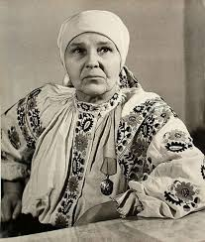
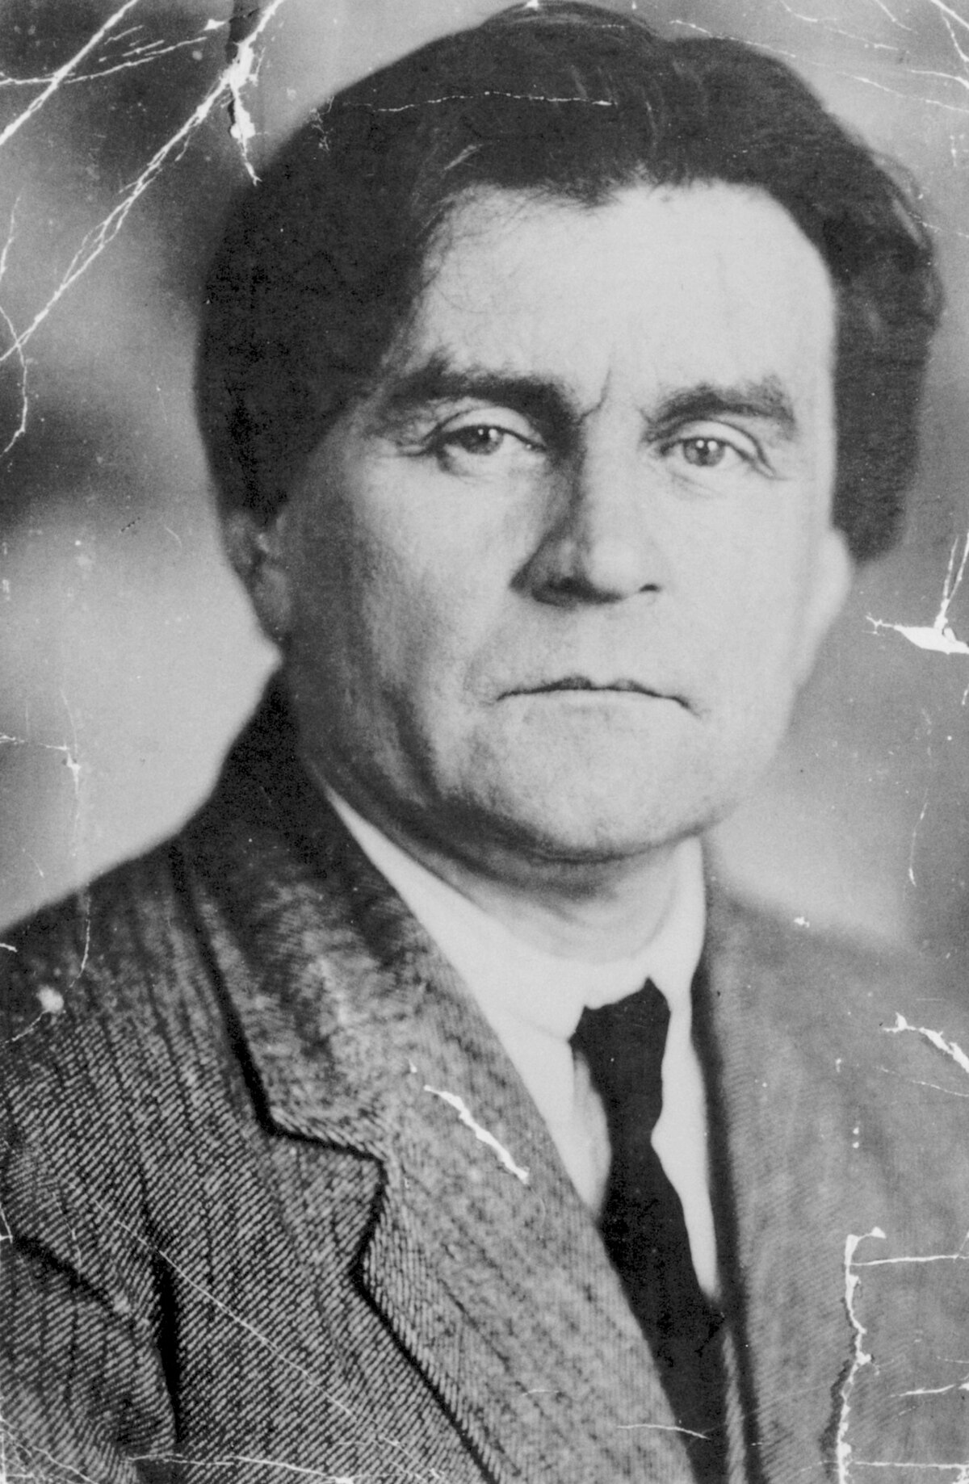
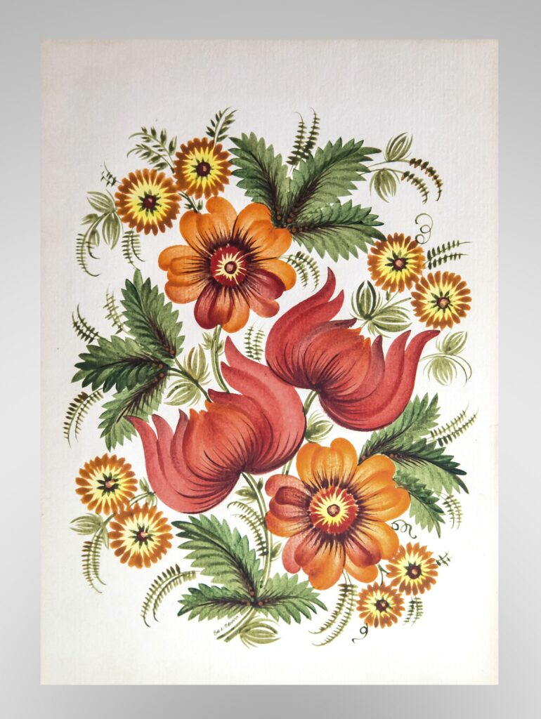
Українськи художники
Марія Примаченко - намалювала багато картин.
Казимир Малевич - Намалював «Чорний квадрат»
Петриківський розпис - це гарні візерунки на посуді та папері.

Slide 5

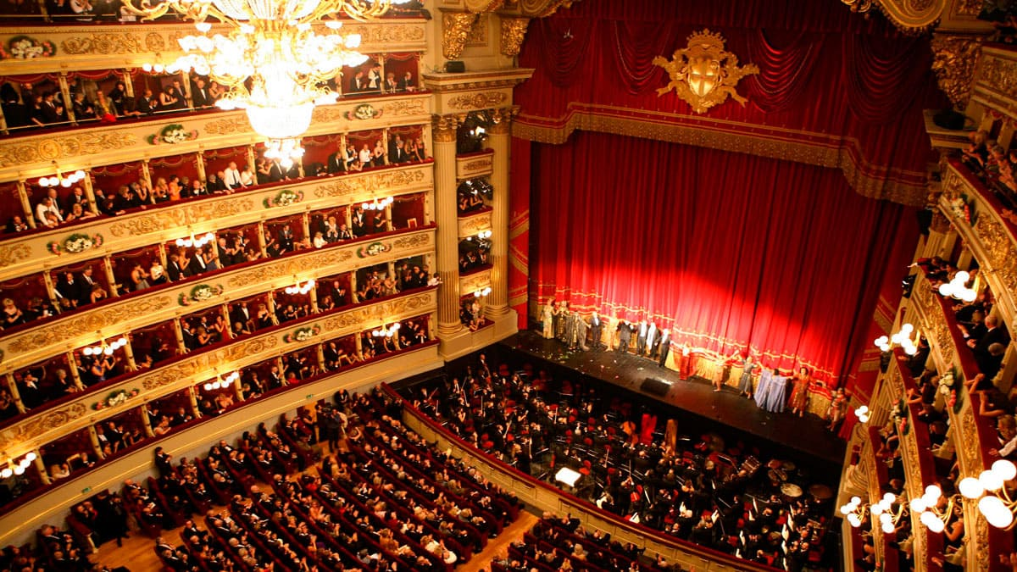
Музика і театри
Океан Ельзи - відомий український гурт.
Наші театри ставлять цікаві вистави.

Slide 6
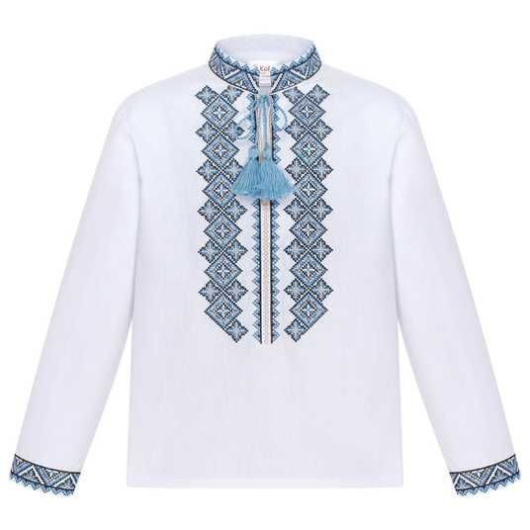
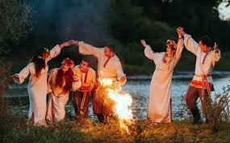
Традиції України
Вишиванка - це не просто одяг, а наша історія.
На Івана Купала плетемо вінки, а потім пускаємо їх у воду.

